Slide 2
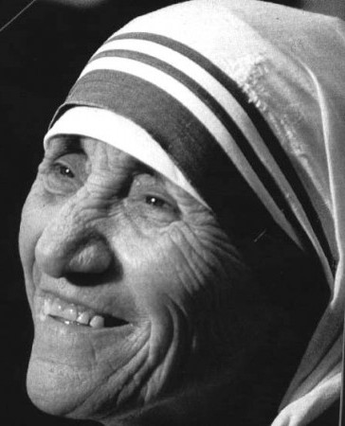
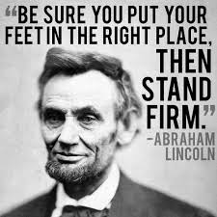
Dona, perché hai tutto ciò che serve agli altri.
Madre Teresa

Slide 4
Le Organizzazioni strutturate, fondate sull’iniziativa volontaria, vengono soppiantate da networks di impegno civico aperti,
informali e creati ad hoc.
R. Putnam, Bowling Alone, 2000

Slide 5
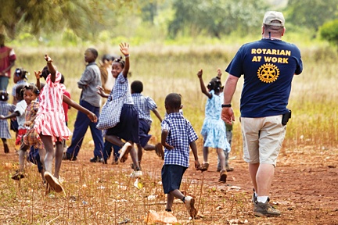
Capitale Sociale
Insieme di aspetti della vita sociale quali le reti relazionali, le norme e la fiducia reciproca, che consentono ai membri di una comunità di agire in modo più efficace nel raggiungimento di obiettivi condivisi.

Slide 6
A un più elevato livello di Capitale Sociale corrisponde un più elevato livello di efficienza
i Paesi in cui si registrano i più alti livelli di capitale sociale sono anche quelli in cui il reddito per abitante è cresciuto maggiormente.

Slide 7
A un più elevato livello di Capitale Sociale nella sua componente di legame relazionale corrisponde un più elevato livello di efficienza
Il Valore di un legame relazionale deriva dalla comunanza di obiettivi

Slide 8
Il fenomeno del free rider ha luogo quando, all'interno di un gruppo di individui, si ha un membro che evita di dare il suo contributo al bene comune poiché ritiene che il gruppo possa funzionare ugualmente nonostante la sua astensione.

Slide 9
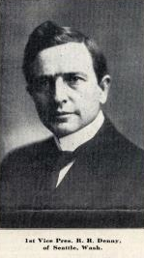
“ Rotary is an antidote, a corrective measure, against the de-humanizing effects of a too high civilization”
H.H. Denny vice presidente National Association of Rotary Clubs of America. The Rotarian, n° 2 luglio 1911

Slide 13
and...You are, because I am.

Slide 14
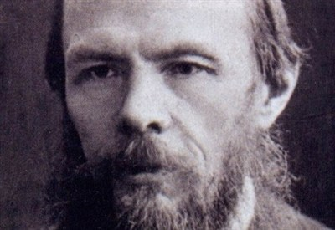
“La libertà, nella sua più alta espressione consiste nel dare tutto e nel servire gli altri.” F. Dostoevskij – Diario di uno Scrittore

Slide 15
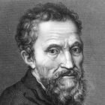
Il più grande pericolo per noi non è che miriamo troppo in alto e non riusciamo a raggiungere il nostro obiettivo ma che miriamo troppo in basso e lo raggiungiamo.
Attribuito a Michelangelo Buonarroti in Ken Robinson The Element (2009).

Slide 16
“La Mano che obbedisce all’Intelletto”
Il nostro Metodo.
Area della Consapevolezza
Area del Servizio
Rotary Foundation
Consorti
Comunicazione
I giovani
Progetti Speciali

Slide 17
“La Mano che obbedisce all’Intelletto”
Area della Consapevolezza
Qualità delle riunioni
Formazione
Coinvolgimento dei Soci
Membership
Aperti all’esterno
Innestati nella Comunità

Slide 18
“La Mano che obbedisce all’Intelletto”
Area del Servizio
Progetti sostenibili in un disegno integrato
Rapporto con le Istituzioni
Nuove modalità per acquisire fondi
Partnership con Organizzazioni non rotariane
Progetti comuni con altri Club

Slide 19
“La Mano che obbedisce all’Intelletto”
Rotary Foundation – Key Words
Creatività
Reciprocità
Iniziativa
Progettualità
Internazionalità
Comunità
Risposta a bisogni veri
Riconoscimento del ruolo sociale

Slide 20
“La Mano che obbedisce all’Intelletto”
Consorti
Affettività
Condivisione
Esperienza di vita
Coinvolgimento
Reti informali
Efficacia
Risorse

Slide 21
“La Mano che obbedisce all’Intelletto”
Comunicazione
Comunicazione Interna
Vita del Rotary
Informazione reciproca
Comunicazione Esterna
Da ciò che facciamo…. a chi siamo
Comunicazione dall’Esterno
Cosa dicono di noi

Slide 22
“La Mano che obbedisce all’Intelletto”
Giovani
Rafforzare gli strumenti di interazione
Motivare e sostenere i giovani professionisti
Rafforzare e sviluppare la cooperazione con Rotaract
Impegnarsi nei Programmi del R.I. per i Giovani
Alleanza fra generazioni

Slide 23
“La Mano che obbedisce all’Intelletto”
Progetti Distrettuali Speciali
Commissione “Giovane Impresa”
Commissione Cultura e Patrimonio

Slide 24
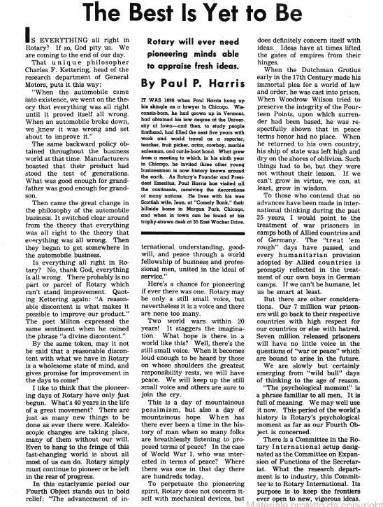
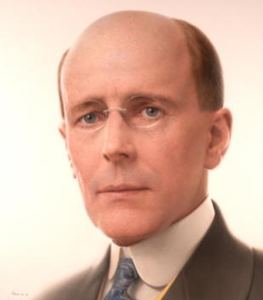
“Va tutto bene nel Rotary?, se così fosse, Dio abbia pietà di noi, saremmo alla fine dei nostri giorni…”
Paul P. Harris, The Rotarian, feb. 1945

Slide 25
K.R. “Ravi” Ravindran Presidente Internazionale 2015-2016

